Slide 1
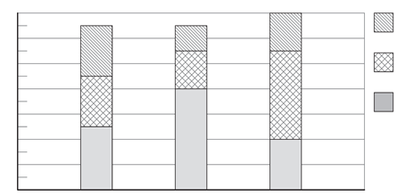
模擬試卷(三)
36.
昨天各種飲品的銷量
7
6
5
4
3
2
1
0
可樂
數量(百瓶)
綠茶
150
200
紅茶
A B C 分店
如上圖，A店的綠茶銷量和B店的相差多少
瓶？(只須寫出答案) [1分]
相差：
200－150 = 50(瓶)
50
相差 瓶。
Notes:
1

Slide 2
模擬試卷(三)
36.
昨天各種飲品的銷量
7
6
5
4
3
2
1
0
可樂
150
數量(百瓶)
綠茶
350
紅茶
200
A B C 分店
8×200＋7×350＋6×150 = 4950
 | 紅茶 | 綠茶 | 可樂
售價(每瓶) | $8 | $7 | $6
(b) 根據統計圖及上表，C店昨天售出以上三種飲品
的收入是多少？ [4分]
Notes:
2

Slide 3
模擬試卷(三)
(b) 根據統計圖及上表，C店昨天售出以上三種
飲品的收入是多少？ [4分]
36.
8×200＋7×350＋6×150
= 4950
C店售出以上三種飲品的收入是$4950。
Notes:
3

Slide 4
模擬試卷(三)
36.
昨天各種飲品的銷量
7
6
5
4
3
2
1
0
150
可樂
數量(百瓶)
200
綠茶
紅茶
A店：6×200 = 1200
C店：6×150 = 900
A B C 分店
 | 紅茶 | 綠茶 | 可樂
售價(每瓶) | $8 | $7 | $6
(c) 李小姐認為在可樂的銷量中，C店的收入比A店的
少$200。你同意嗎？試解釋。 [3分]
Notes:
4

Slide 5
模擬試卷(三)
(c) 李小姐認為在可樂的銷量中，C店的收入比
A店的少$200。你同意嗎？試解釋。 [3分]
36.
因為
*同意 / 不同意 (*圈出答案)
A店售出可樂的收入是：6×200 = $1200，
C店售出可樂的收入是：6×150 = $900，
比A店的收入少：1200－900 = $300
(其他合理解釋也可接受)
Notes:
5

